Slide 1

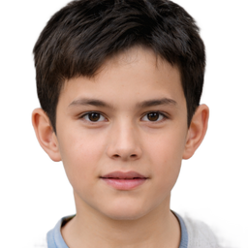





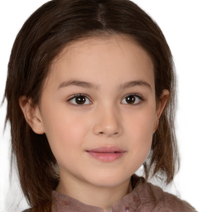
Notes:
https://generated.photos/faces

Slide 2




Notes:
bing image

Slide 3
AI
인간에게 동료일까 적일까?
홍종현

Slide 4
목차
AI 소개
AI 의 응용분야
AI 의 순기능
AI 의 위협
앞으로 우리가 AI 에 대해야 할 자세

Slide 5
AI 란?
Artificial Intelligence 의 약자,
인강의 학습능력, 추론능력, 지각 능력을 인공적으로 구현하려는 컴퓨터 과학의 분야
데이터
학습
추론
데이터가 많을수록 정확도 증가

Slide 6
AI 역사 - 1943~
1차 BOOM (1950년대) - AI 연구를 위한 최초 프로그래밍 언어 LISP 탄생, 로봇 프로세스 포화 (자율주행, 로보틱스 전신) ex) 미로 탐색 추리(step by step 방식), 일정한 범위내의 문법 자연어 처리
2차 BOOM (1980년대) - 모델 고도화 (신경망 발전) ex) 광학 문자 인식, 음성 인식 등
3차 BOOM (현재) - 머신러닝/딥러닝 ex) 알파고, 자율주행, 컴퓨터 비전 등
Notes:
참고
https://www.techtarget.com/searchenterpriseai/definition/expert-system
https://ko.wikipedia.org/wiki/%EC%9D%B8%EA%B3%B5%EC%A7%80%EB%8A%A5

Slide 7
AI 응용분야
이미지/ 영상 인식
의료
자율주행
로봇
마케팅
엔터테인먼트 ( 이미지, 영상, 노래 생성)
등등등…
Notes:
https://www.thedatahunt.com/trend-insight/artificial-intelligence

Slide 8
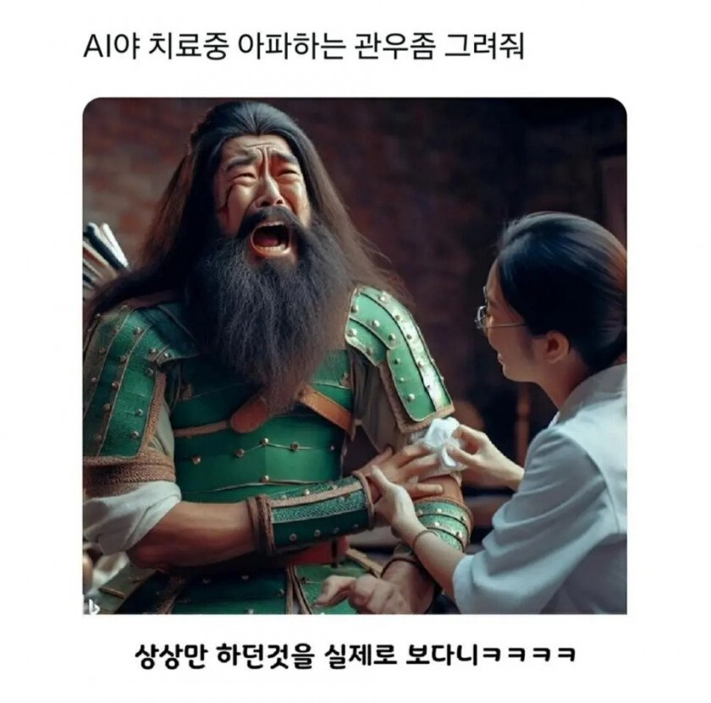
엔터테인먼트 (이미지 생성) 요즘 HOT 한 AI
커뮤니티를 뜨겁게 달군 이미지 주사맞고 아파하는 관우

Slide 9



엔터테인먼트 (이미지 생성) 요즘 HOT 한 AI
아기 개발자
에러해결!
오늘 할일 완료~

Slide 10

엔터테인먼트 (이미지 생성) 요즘 HOT 한 AI
타임스퀘어 (Christmas ver)

Slide 11
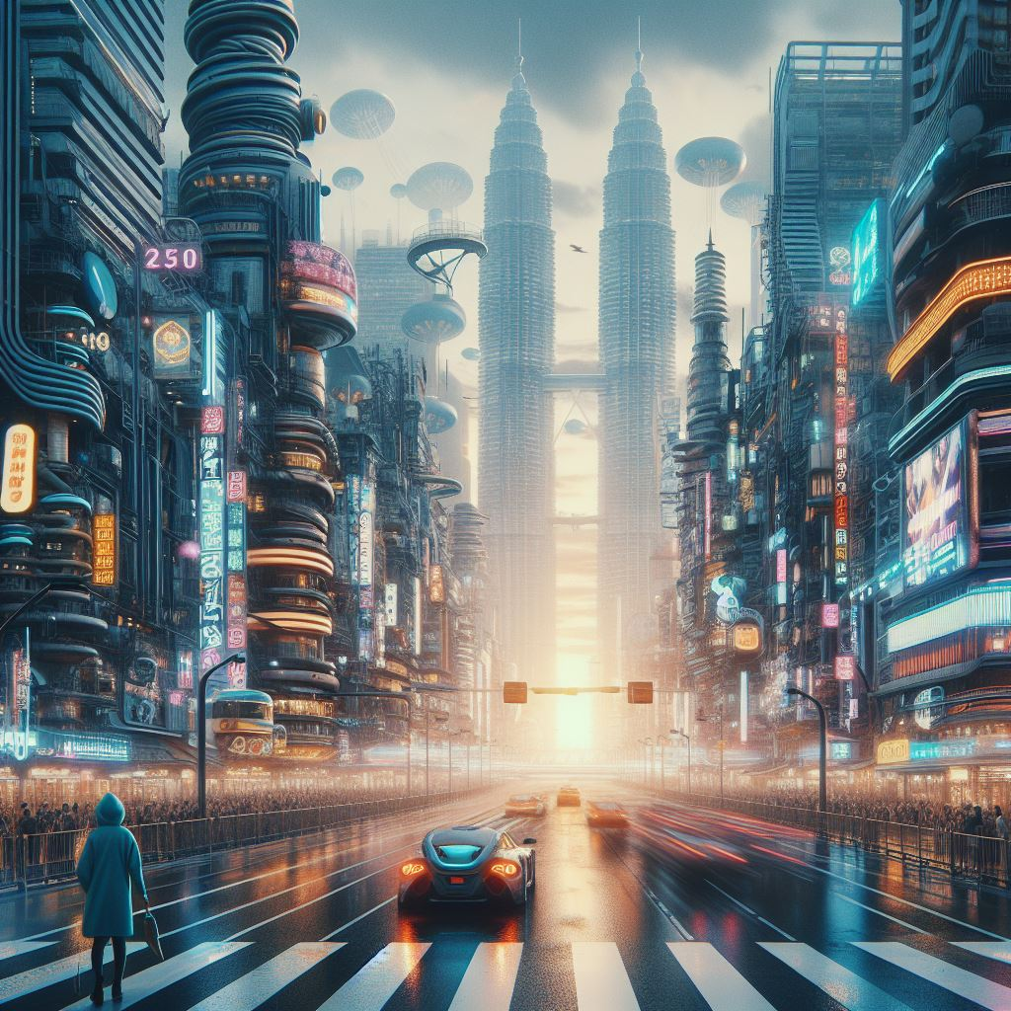
엔터테인먼트 (이미지 생성) 요즘 HOT 한 AI
미래의 인류를 상상해보자
2050년

Slide 12
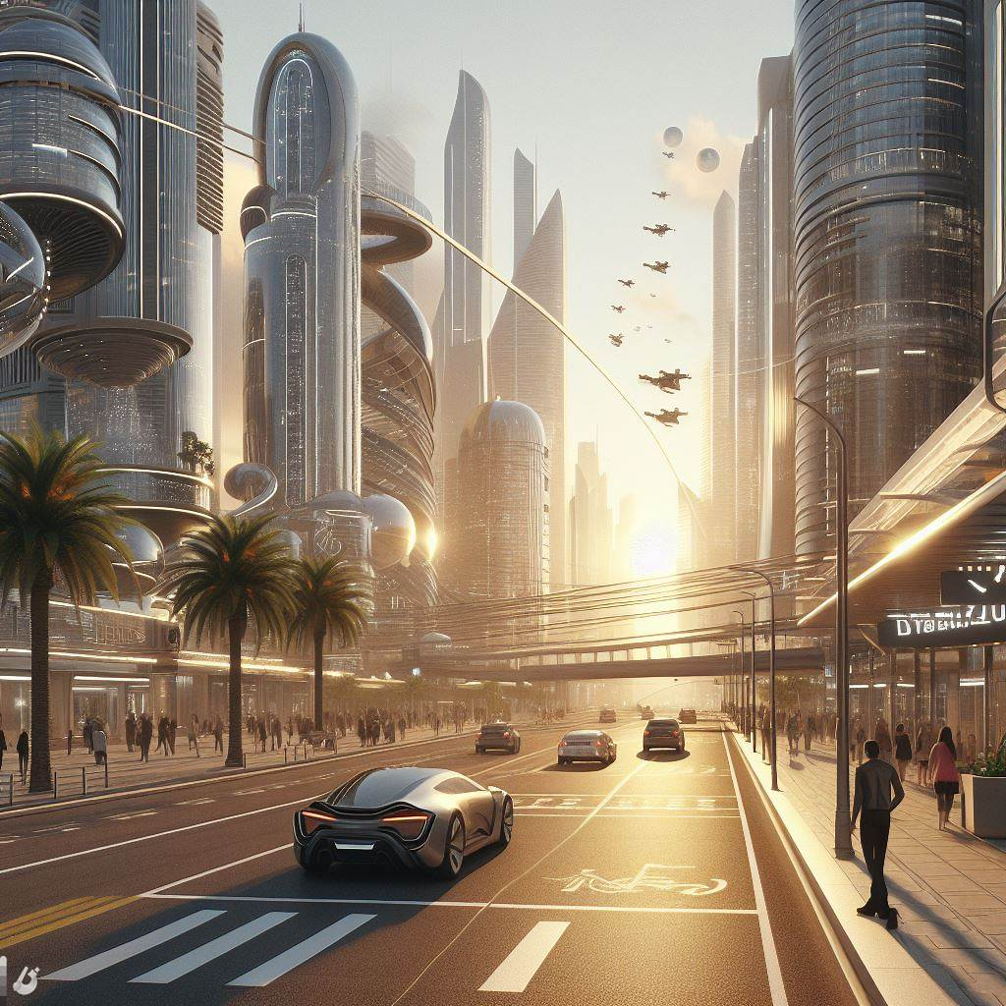
엔터테인먼트 (이미지 생성) 요즘 HOT 한 AI
미래의 인류를 상상해보자
2100년

Slide 13
엔터테인먼트 (영상/음악 생성) 요즘 HOT 한 AI
The Rock eating the Rocks
https://www.youtube.com/watch?v=2aPDRD1PlaM
임재범 - Hype Boy
https://www.youtube.com/shorts/IGbbP-hiWQk

Slide 14
AI 순기능
의학 발달
각종 질병/질환 치료율 증가
삶의 질 향상
자율 주행
운전 편의성
컴퓨터 비전
위험 물질 탐지로 안정성 확보
사람이 놓칠 수 있는 부분 케어

Slide 15
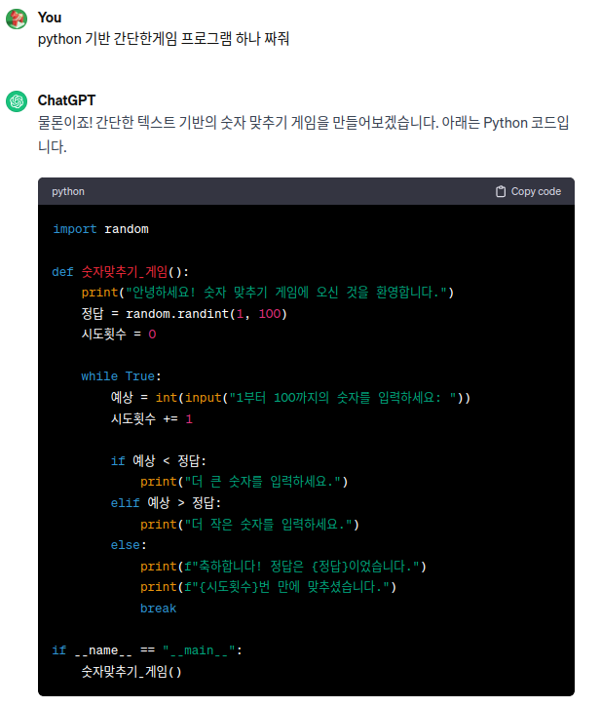
AI 순기능
업무 생산성 향상
chat GPT (개발자 코드 개발편의)
각종 업무 자동화

Slide 16
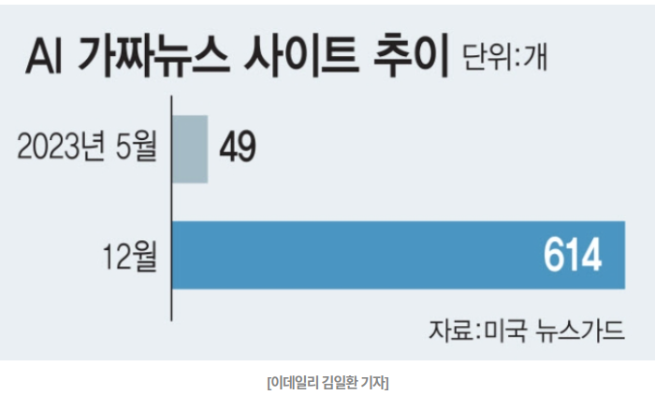
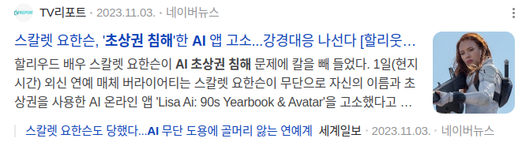
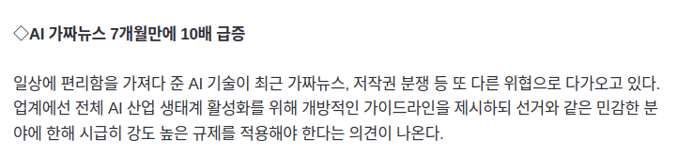
AI 의 위협 - 사생활 침해 우려
Notes:
네이버 뉴스 검색

Slide 17
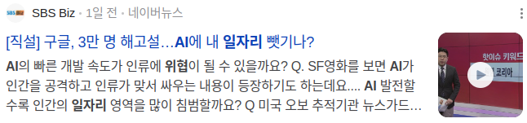
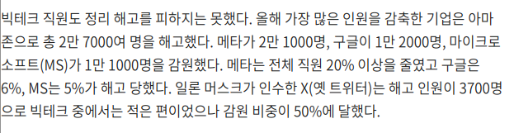
AI 의 위협 - 일자리의 위협

Slide 18
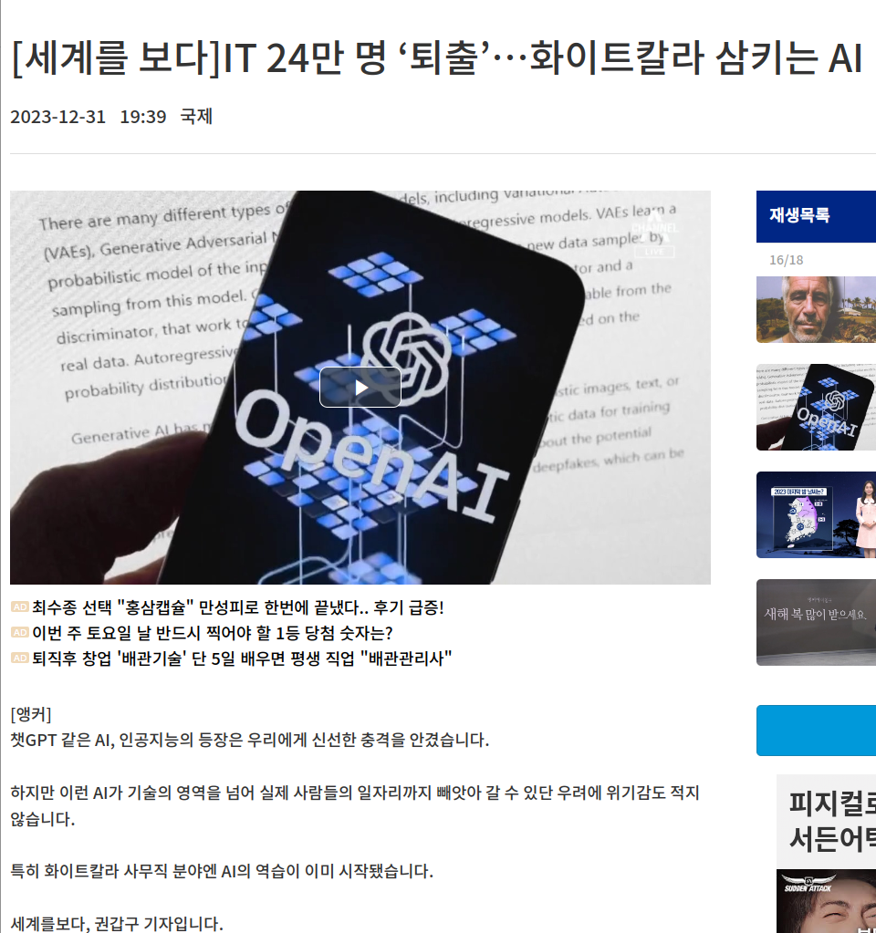

Slide 19
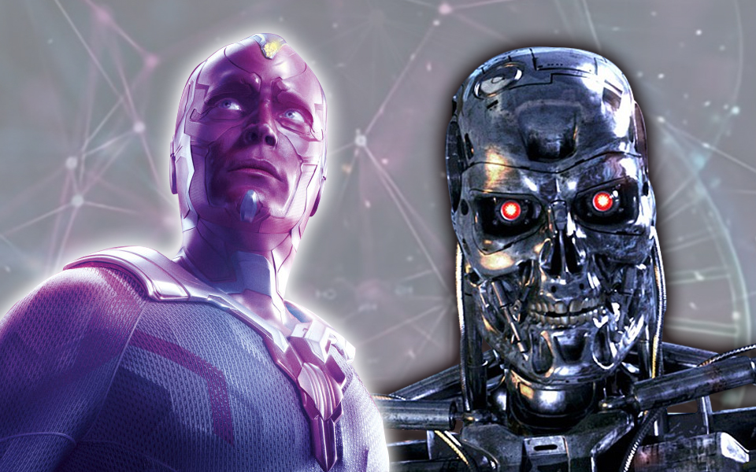
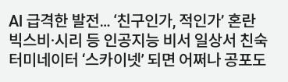
AI과 인류의 동행 (자비스 or 스카이넷)
Notes:
https://www.fetimes.co.kr/news/articleView.html?idxno=107585

Slide 20
여러분은
긍정
부정
VS

Slide 21

저의 바램: 더불어 가는 사회, Global

Slide 22

감사합니다.

